Slide 1
Памятка для куратора «Опасный контент. Виды агрессии в сети Интернет»

Slide 2
ВОЗМОЖНОСТИ СЕТИ ИНТЕРНЕТ
Электронная почта
Общение.
Поиск информации
Поиск людей
Развлечения
Обмен файлами
Совершение покупок в интернет-магазинах
Обучение
Просмотр видео информации
Заработок

Slide 3
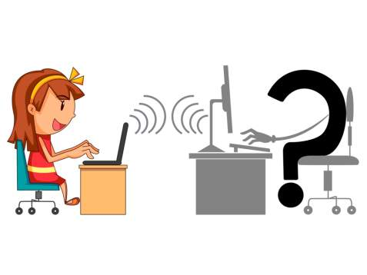
Современный мир – это мир компьютерной техники
×
Наряду с огромными возможностями Интернета
как высокотехнологичного источника коммуникации
и инструмента поиска и получения информации,
проблема безопасности в сети становится
очень актуальной.
На главную

Slide 4
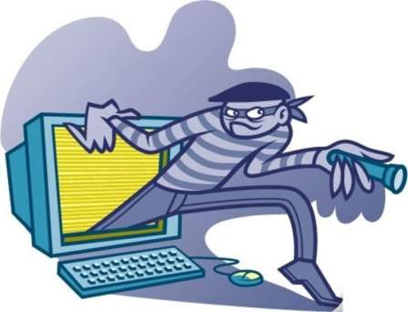
Основные угрозы безопасности в интернете
×
Загрузка вредоносных программ
Опасный контент
Интернет-травля
Интернет - хищники
Интернет - мошенники

Slide 5
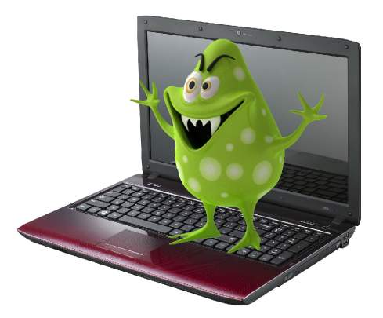
Загрузка вредоносных программ
×
Возможна при загрузке файлов, программ
или музыки из случайных
источников
На главную

Slide 6
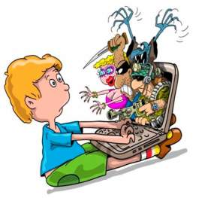
Опасный контент
×
Опасным можно назвать различные материалы,
содержащие:
сцены насилия
сцены неоправданной агрессии
нецензурная лексика
информация, разжигающая расовую ненависть
пропаганда нездорового образа жизни, неправильного питания
пропаганда употребления наркотических веществ
мошенническая информация
азартные игры
На главную

Slide 7
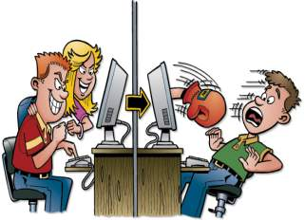
Интернет-травля
×
осуществляется посредством:
электронной почты
программ для мгновенного обмена сообщениями (например, ICQ) в социальных сетях,
через размещения на видеопорталах
(YouTube, Vimeo и др.) непристойных видеоматериалов
мобильного телефона (с помощью SMS-сообщений или надоедливых звонков).
На главную

Slide 8
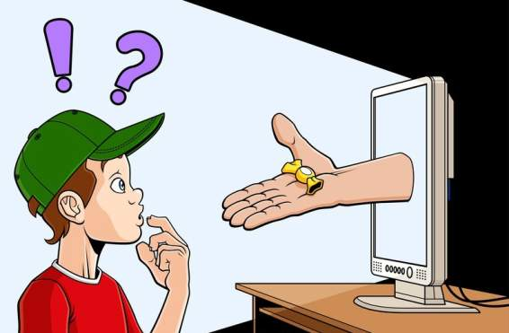
Интернет - хищники
×
используют социальные сети, чаты,
мессенджеры, интернет - форумы и другие
социальные средства коммуникации для общения
с целью склонить их к
незаконным действиям различного характера
На главную

Slide 9
Интернет - мошенники
×
Хищение конфиденциальных данных может привести к тому, что хакер незаконно получает доступ и каким -либо образом использует личную информацию пользователя, с целью получить материальную прибыль.
На главную

Slide 10
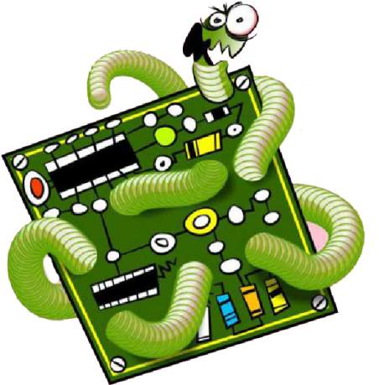
Компьютерные вирусы
×
Загрузочные
Файловые
Макро – вирусы
Скрипт – вирусы
На главную

Slide 11
Самые эффективные антивирусные программы
×
Антивирус лаборатории Касперского
Доктор Web
NOD 32
AVAST
На главную

Slide 12
Советы по безопасной работе в сети Интернет
×
На главную

Slide 13
Сложный пароль
×
Чем сложнее пароль, тем сложнее взломать
твой аккаунт.
На главную

Slide 14
Личная информация
×
Никогда не рассказывай о себе незнакомым людям в Интернете: где ты живешь и учишься, не давай свой номер телефона.
Не говори никому о том, где работают твои родители, не сообщай номера их телефонов
На главную

Slide 15
Доверься интуиции
×
Если вас что-то пугает в работе
компьютера,
немедленно выключите его.
На главную

Slide 16
Фильтры электронной почты
×
Используйте фильтры электронной почты для
блокирования спама и нежелательных
сообщений.
На главную

Slide 17
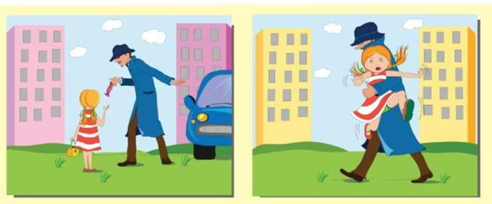
Не встречайся с незнакомцами
×
Никогда не договаривайся о встрече с
интернет - знакомыми без сопровождения. Они не всегда являются теми, за
кого себя выдают
На главную

Slide 18
КАК ОБЕСПЕЧИТЬ ЗАЩИТУ ПК
Не открывать файлы, скачанные из непроверенных источников.
2. Сразу удалять письма подозрительного содержания.
Не обращать внимания на предложения легкого заработка, и уж тем более, не высылать никому своих логинов и паролей.
При регистрации использовать сложные пароли из символов, букв и цифр. Назначайте каждый раз новый оригинальный пароль.
Соблюдать осторожность, используя интернет в местах общего пользования.
С платежными системами безопаснее работать через специальные приложения, а не через официальный сайт.
Следить за интернет-трафиком. Резкое увеличение трафика безо всякой причины – серьезный повод для беспокойства.
Игнорировать сообщения о крупных выигрышах или получении наследства.
Использовать только проверенные варианты при совершении покупок в интернет – магазинах.

Slide 19
Если соблюдать эти простые правила, то
работа в Интернете станет безопасной,
полезной и увлекательной.

Slide 20
Виды агрессии в интернете
1) ГРУМИНГ— это установление дружеских отношений с ребенком (подростком) с целью вступления в сексуальный контакт. Знакомство чаще всего происходит в чате, на форуме или в социальной сети от имени ровесника, модного фотографа, владелица модельного агентства и т.д. Общаясь лично («в привате»), злоумышленник входит в доверие к собеседнику, пытается узнать личную информацию (адрес, телефон и пр.) и договориться о встрече.

Slide 21
Как избежать груминга (для студентов)
1. Следи за информацией, которую ты выкладываешь в Интернете. Не выкладывай свои личные данные в Интернете (домашний адрес, номер телефона, номер школы, класс, любимое место прогулки, время возвращения домой, место работы родителей и т.д.). Помни, любая информация может быть использована против тебя, в том числе в корыстных и преступных целях.
2. Используй псевдоним при общении в чатах, использовании программ мгновенного обмена сообщениями (типа ICQ, Microsoft Messenger и т.д.), пользовании он-лайн играми и других ситуациях.
3. Не размещай и не посылай свои фотографии незнакомцам. Будь внимателен, если тебя просят прислать или провоцируют на какие-либо действия перед веб-камерой.
4. Будь осторожен при общении с незнакомыми людьми. Старайся рассказывать как можно меньше личной информации о себе.

Slide 22
6. Сохрани факт груминга, например, сделай снимок с экрана (screen-shot).
7. Если ты пользуешься чужим устройством для выхода в Интернет, не забывай выходить из своего аккаунта на различных сайтах. Не сохраняй на чужом компьютере свои пароли, личные файлы, историю переписки.
8. Никогда не соглашайся прийти в гости к человеку, с которым познакомился в Интернете и не приглашай его к себе! Твои собеседники могут оказаться совсем не теми, за кого себя выдают. Не поддавайся на уговоры встретиться один на один, особенно - в безлюдном месте!
Всегда помни, что в Интернете каждый может представить себя не тем, кем на самом деле является!

Slide 23
КИБЕРБУЛЛИНГ
Под этим относительно новым словом понимают "использование электронных устройств и информационных технологий, таких как электронная почта, службы мгновенных сообщений, текстовые сообщения, средства мобильной связи, web-сайты, с помощью которых можно публиковать жестокие или оскорбительные сообщения о личности или группе личностей", т. е. унижение или травля в Интернете (подростковый виртуальный террор).

Slide 24
Как избежать кибербуллинга (для студентов)
1. Не бросайся в бой. Успокойся. Если ты начнешь отвечать оскорблениями на оскорбления, то только еще больше разожжешь конфликт. Игнорируй единичный негатив.
2. Не стоит игнорировать сообщения, которые содержат угрозы, особенно систематические. Следует скопировать эти сообщения, рассказать об этом родителям, обратиться в правоохранительные органы. По поводу размещения оскорбительной информации, размещенной на сайте, следует обратиться к администратору.

Slide 25
3. Не стоит игнорировать сообщения, которые содержат угрозы, особенно систематические. Следует скопировать эти сообщения, рассказать об этом родителям, обратиться в правоохранительные органы. По поводу размещения оскорбительной информации, размещенной на сайте, следует обратиться к администратору. 3. Помни, что анонимность в сети мнимая. Существуют способы выяснить, кто стоит за анонимным аккаунтом. Так что в случае нанесения реального вреда, найти злоумышленника можно.
4. Управляй своей киберрепутацией. Самому так же не стоит вести хулиганский образ виртуальной жизни. Интернет фиксирует все твои действия и сохраняет их. Удалить их будет крайне затруднительно.
5. Если вдруг ты стал свидетелем кибербуллинга, то ты должен выступить против агрессора, показать ему, что его действия оцениваются негативно, поддержать жертву, которой нужна психологическая помощь, сообщить взрослым о факте агрессивного поведения в сети.
6. Бан агрессора. В программах обмена мгновенными сообщениями, в социальных сетях есть возможность блокировки отправки сообщений с определенных адресов.

Slide 26
БУЛЛИЦИД
доведение до самоубийства путем психологического насилия. Может быть, как результат кибербуллинга. Уже в некоторых странах принят закон «О вредных цифровых коммуникациях», согласно которому кибербуллинг (издевательства в сети) и онлайн-троллинг признаны уголовными преступлениями, и теперь тот, кто использует лексику с угрозами, запугиваниями или оскорблениями в адрес другого человека в сети, может быть оштрафован или даже получить тюремный срок. Также караются пользователи, занимающиеся подстрекательствами, издевательствами и унижениями.

Slide 27
КИБЕРМОШЕННИЧЕСТВО
один из видов киберпреступлений, целью которого является обман пользователей: незаконное получение доступа либо хищение личной информации пользователя (номера банковских счетов, па­спортные данные, коды, пароли и др.), а так же злоупотребление доверием человека с целью причинить ему материальный или иной ущерб.

Slide 28
Правила безопасности в интернете
1. Установи на свои компьютеры антиви­рус или персональный брандмауэр. Подобные приложения наблюдают за трафиком и могут предотвратить кражу личных дан­ных или другие подобные действия.
2. Прежде, чем совершить покупку, собери информацию об интернет-магазине: ознакомься с отзывами покупателей; избегай предоплаты; проверь реквизиты владельца магазина; уточни, как долго существует магазин (посмотреть это можно в поисковике или по дате регистрации домена (сервис Whois); поинтересуйся о возможности выдачей кассового чека; сравни цены в разных интернет-магазинах; позвони, если это возможно, в справочную магазина; обрати внимание на правила интернет-магазина; выясни, сколько точно тебе придется за­платить за товар.
3. Никогда не сообщай в Интернете пароль от своей электронной почты, номер кредитной карточки родителей, пароль от электронного кошелька, свой настоящий адрес и другую личную информацию!
По материалам сайта https://mir.pravo.by

Slide 29
СПАСИБО ЗА ВНИМАНИЕ!

